Slide 1
Musicalização nas escolas Curso EaD

Slide 2
MÓDULO 3
UNIDADE 3
PERCEPÇÃO AUDITIVA
PARÂMETROS DO SOM

Slide 3
INTENSIDADE / VOLUME Som forte x fraco
O rugido do vento
Bateu na casinha misteriosa
Deixando a garotada nervosa
De repente o gato pulou
Subiu por uma enoooorme escada
E caiu no buraacoooo fuuuundo fuuuuundo fuuuuuuundo
3
3

Slide 4
MÓDULO 4
UNIDADE 3
BANDINHA RÍTMICA SUSTENTÁVEL

Slide 5
BANDINHA RÍTMICA
Não há necessidade de utilizar todos os instrumentos;
Agrupá-los por naipes: sonoros(sinos, triângulos, guizos); chiados (chocalhos, lixas, caxixis, afoxês) e secos (coco,reco-reco, clavas).
Prato, xilofone e tambor podem ser únicos e os demais de 3 a 4 instrumentos por naipe.
Introduzir grupos de crianças realizando percussão com sons corporais/vocais;
Introduzir grupos com coreografias (fitas, bolas, etc.);
Cuidar da estética visual.
5

Slide 6
INSTRUMENTOS DE BANDINHA
Sonoros: guizos, triângulos, sinos etc.
Secos: coco, reco-reco, pau de rumba (clavas) etc.
Chiados: chocalhos, lixas, afoxês, caxixis etc.
Percussão: pandeiros, pandereta, tambores, etc.
Recicláveis: garrafas, latinhas, madeiras, caixas, tubos de PVC, conduítes, tampinhas, cabos de vassoura, caixas de leite, etc.
6

Slide 7
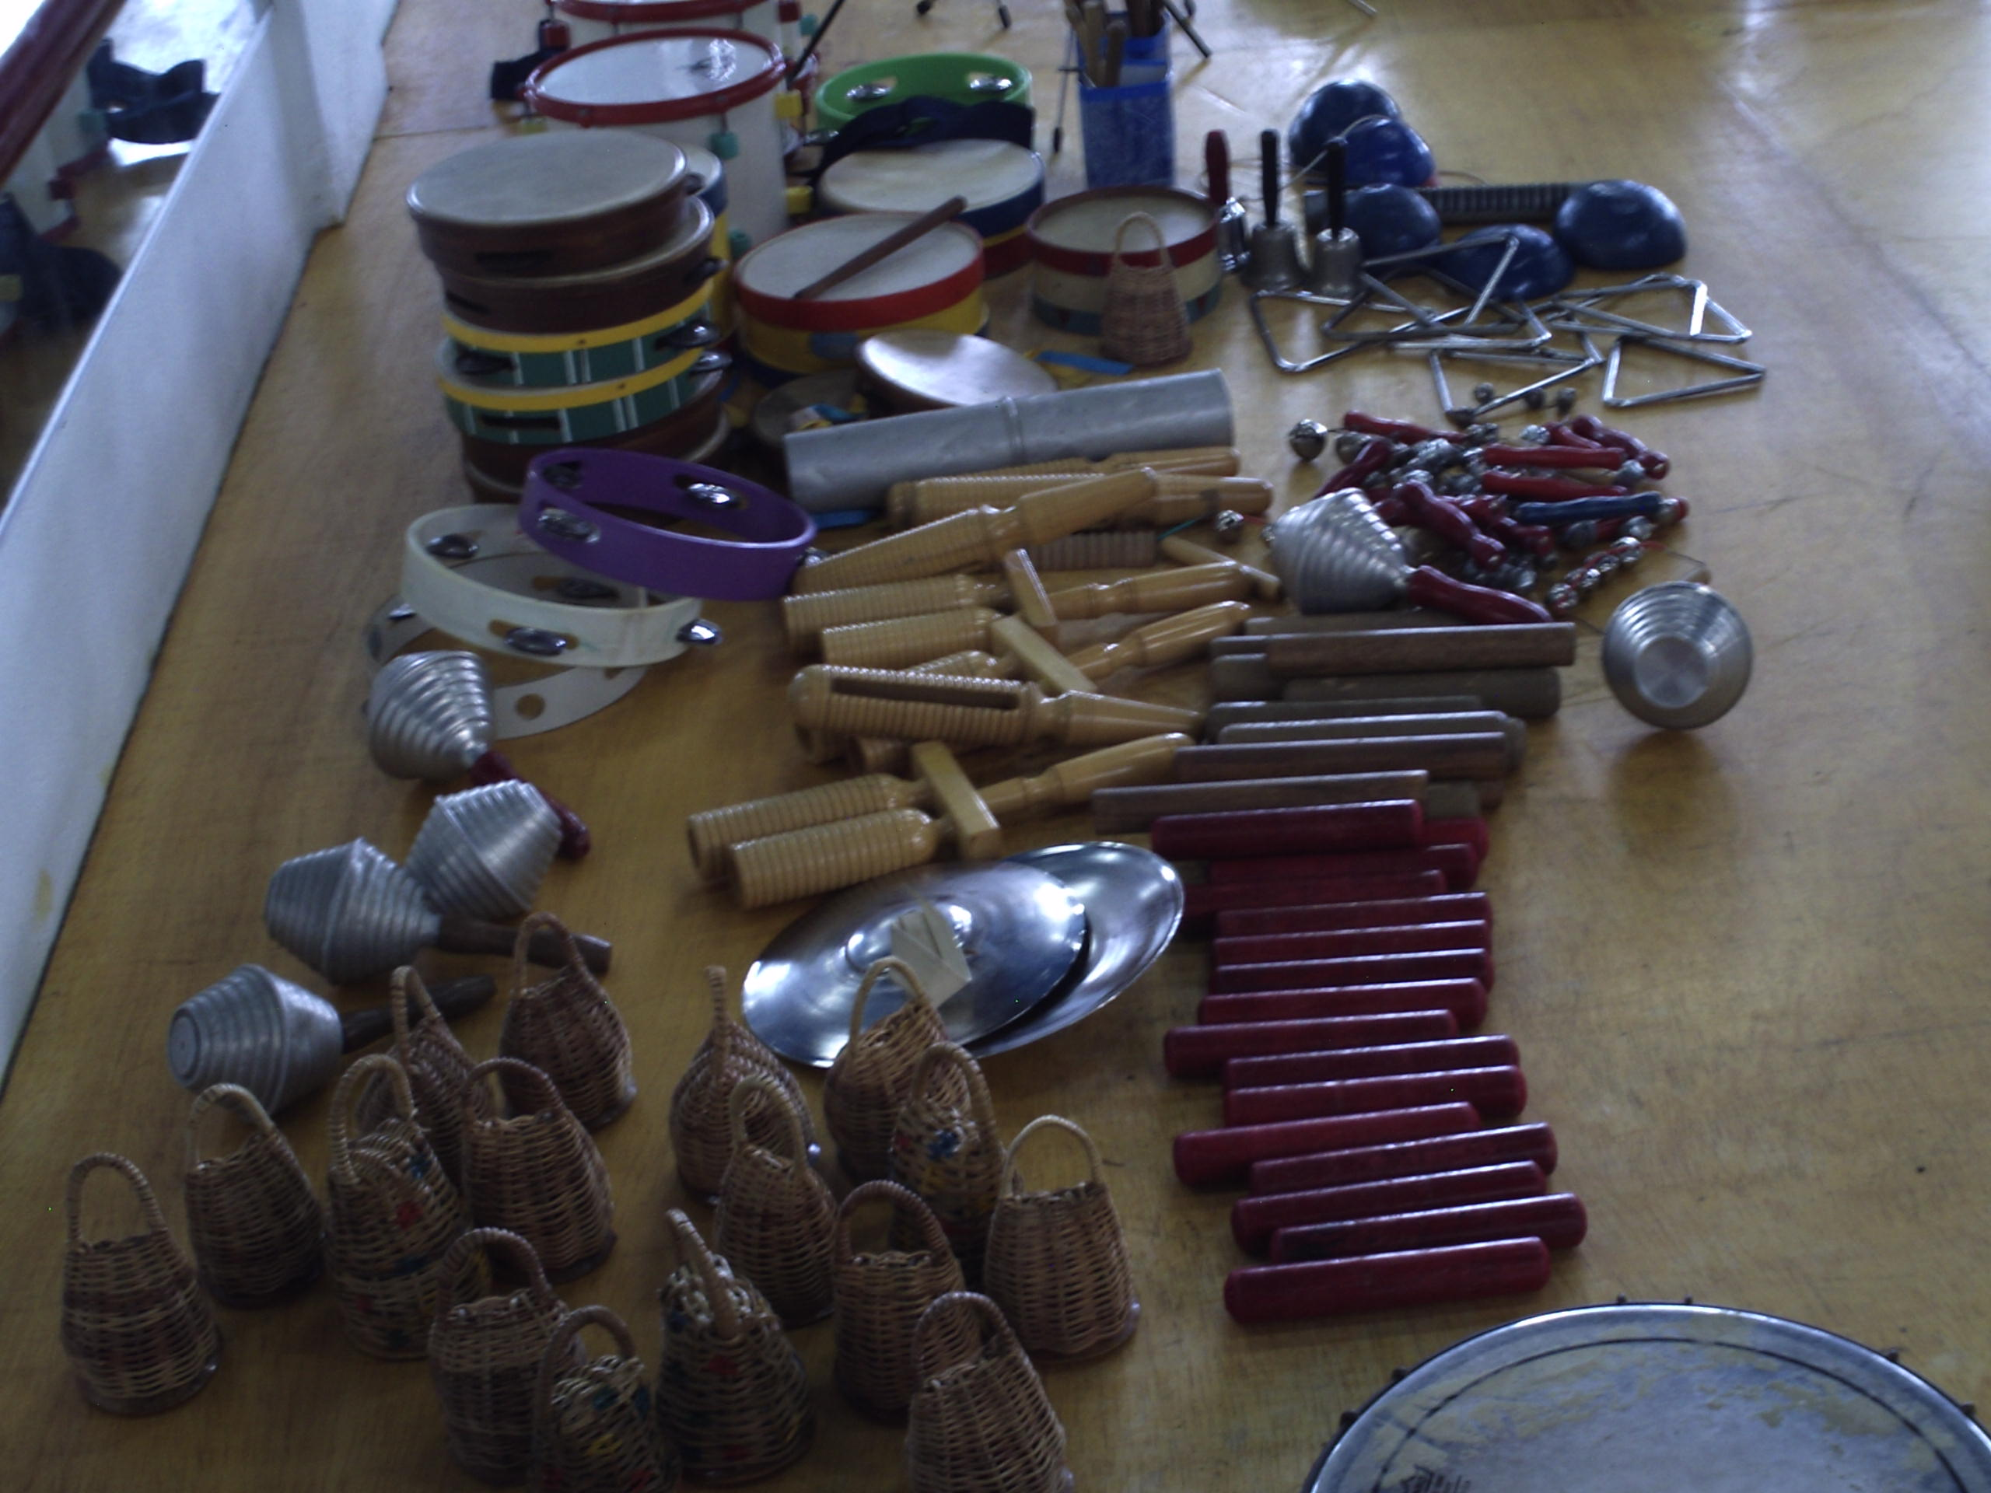

Slide 8
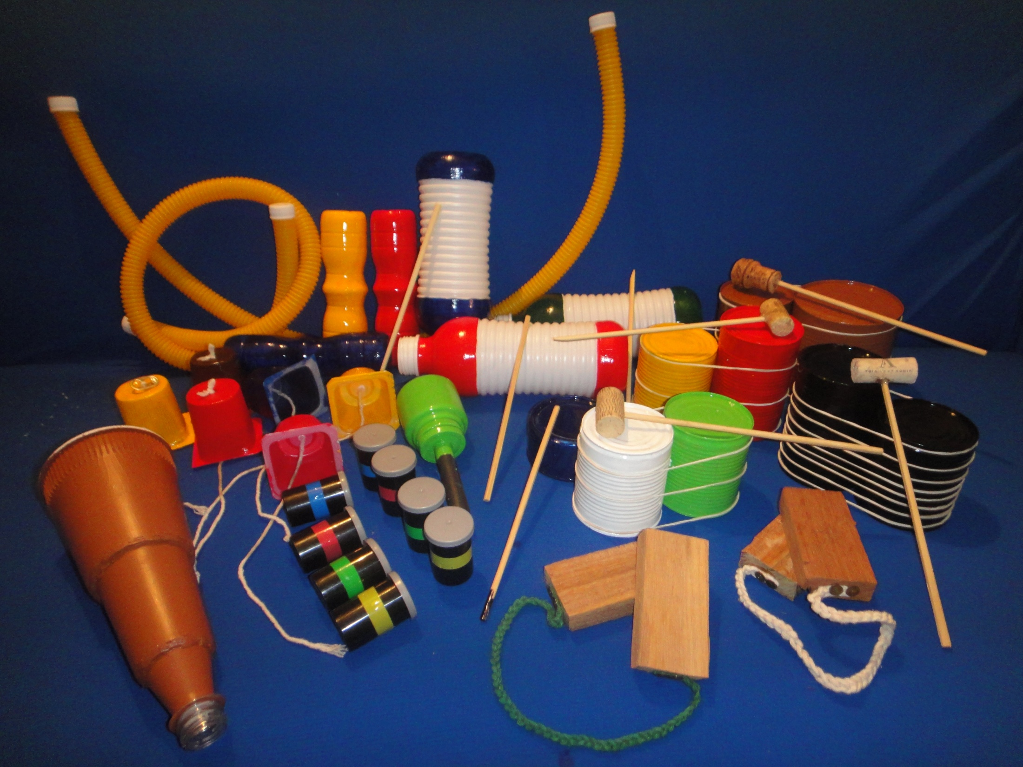
Esse foi o resultado do trabalho. As crianças selecionaram os potes, as combinações de sons e fizeram a pintura com sobras de tinta acrílica fosca/mate da Acrilex. Depois de secos, dei uma demão de verniz vitral da Acrilex ( uso proibido para crianças ) para maior conservação
FÁTIMA

Slide 9
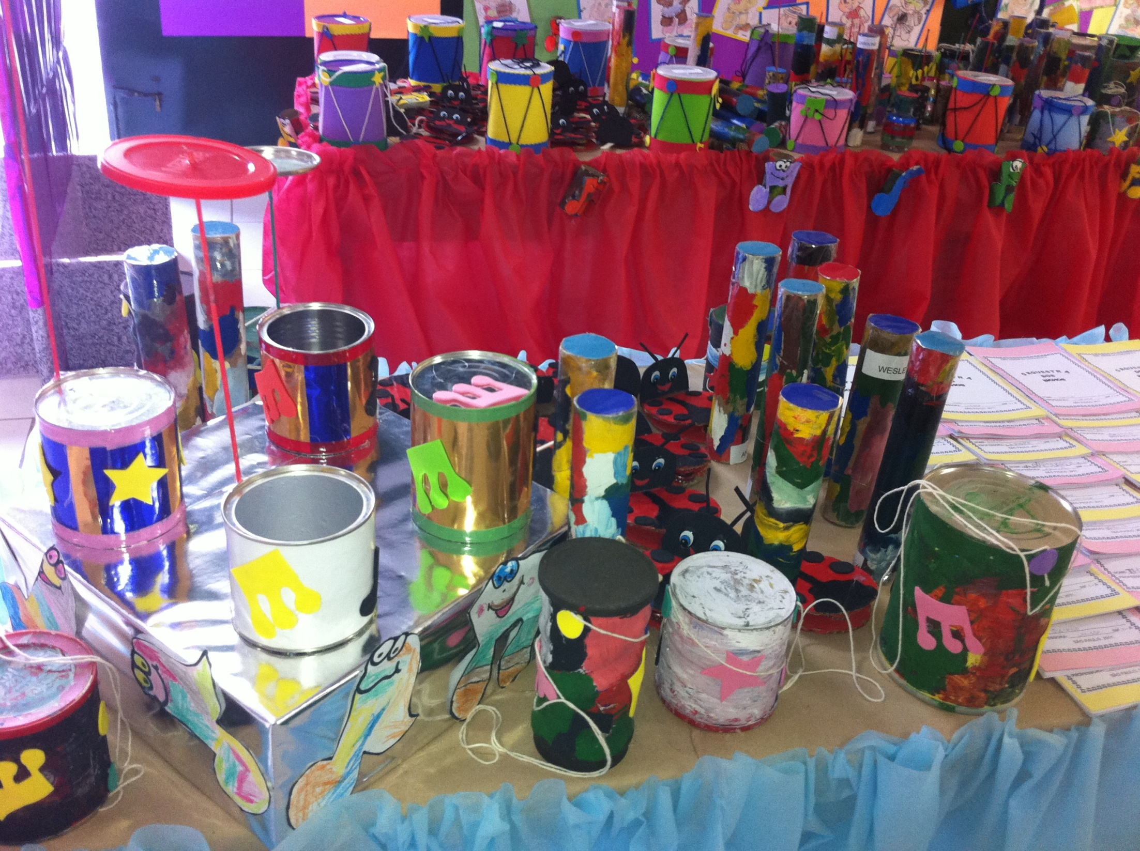

Slide 10
É realmente muito gratificante trabalhar com a música e depois ver o avanço e o desenvolvimento das crianças. Neste caso, eles fizeram tudo com muita animação e empenho, e quando ficou pronto pude trabalhar a questão dos tempos, ritmos, pulsação, etc. Utilizamos rolos de papel toalha e papel higiênico, latas de leite, palitos de sorvete, conduíte, fio encapado, feijão cru, palito de churrasco, papel cartão, tampinhas de garrafa, papelão, tinta guache e pincel, todos participaram e gostaram das atividades. Junto com a confecção, fizemos escuta de sons, estudo dos diferentes gêneros e ritmos, dança e expressão corporal, ilustração de canções, dentre outros.
THAÍS
10

Slide 11
MELODIA Frases: pergunta x resposta Partes A e B
HAYDN - SINFONIA SURPRESA
Pergunta
Resposta
1ª Frase
Quantas frases tem a música?
Quantas partes?
11

